Slide 1
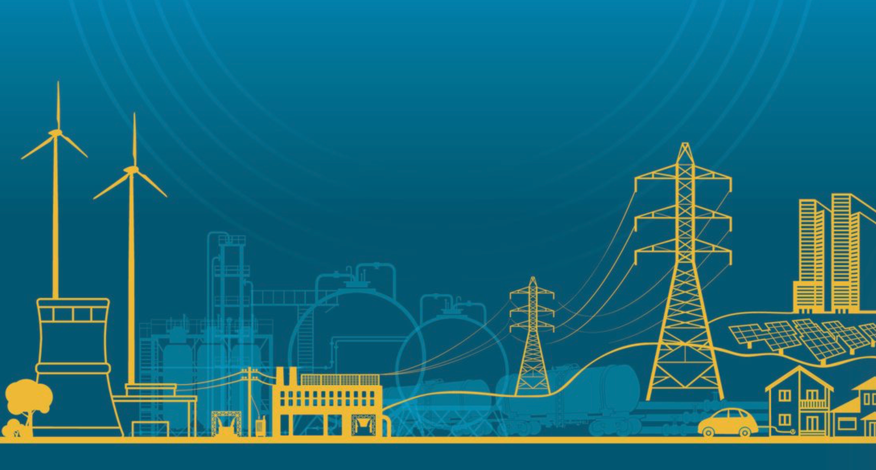
AOMG
Anonymous Open Micro Grid
Team. VMO

Slide 2
Motivation

Slide 3
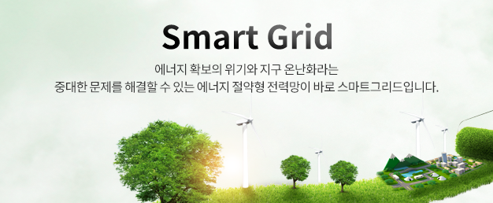
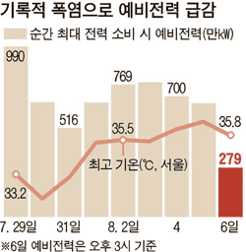
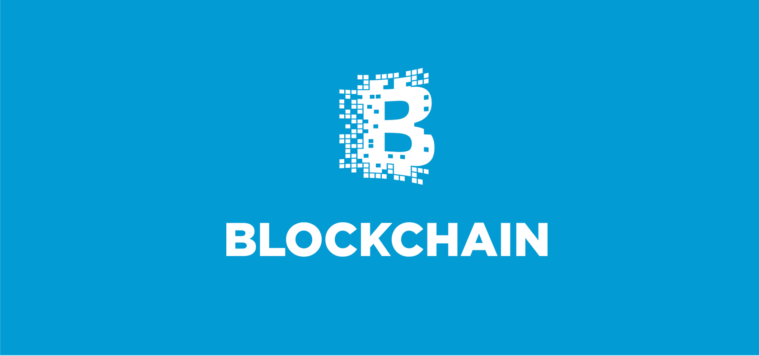
문제의식
공개키 추적으로 에너지 거래 및 사용 정보를 알아낼 수 있음

Slide 4
제안: Anonymous Open Micro Grid
Privacy Preserving Deep Learning
Relay
완전한 거래 익명화
추론 서비스 제공
시장 교란 행위에 내구성
Uniswap

Slide 5
2011년 폭염, 전기 생산량이 소비량을 감당하지 못해 한국전력공사의 광역 감시 제어 시스템 WAMAC이 전국적 순환 정전을 실시했다. 이로써 무작위 정전 사태인 블랙아웃을 방지하고자 했으나 여러 불편이 야기됐다. 전력 공급 우선순위가 낮았던 소규모 병원에서는 수술이 중단되는 일도 있었다[9]. 만일 당시에 스마트 그리드 기술이 적용되었더라면 혼란을 줄일 수 있었을 것이다.
대표적인 사례로 미국에서는 2003년 'Grid 2030' 정책을 펼쳐 최초로 스마트 그리드 실증 사업을 추진, 2012년 3월까지 29억 달러를 투자해 68억 달러 규모의 산출물을 얻었으며, 에너지의 효율적인 관리뿐만 아니라 다양한 분야의 일자리가 창출되는 효과를 입증했다[10].
국내외 여러 사례가 있는데, 영국의 스타트업 'Verv'는 런던 북동부 지역인 해크니 주택단지에 시범적으로 블록체인을 통한 P2P 전력거래 시스템을 도입한 바 있다. 미국의 스타트업 'LO3'는 뉴욕 브루클린 지역을 대상으로 잉여전력 거래 시스템을 구축하였고, 호주의 'Power Ledger'는 호주 정부와 협력하여 스마트 그리드 구축을 진행했다. 또한 오스트리아의 'Grid Singularity'는 블록체인을 통해 에너지 수요 관리 및 데이터 거래를 할 수 있게 했다. 국내에서는 한국전력공사가 블록체인 기반의 개방형 에너지 커뮤니티 'KEPCO Open MG' 프로젝트를 추진 중이다[3][4].
Notes:
지금까지의 전력망은 발전소와 소비자를 연결하는 것에 중점을 두었다면, 스마트 그리드는 기존 전력망에 양방향 정보교환을 더해 데이터 활용을 가능하게 한다. 가령 급격한 전기 소비 증가에 대비하기 위해 실제 생산하는 전기량을 항상 소비량보다 많게 유지하고자 하는데, 이러한 '전력 공급 예비율'이 너무 높으면 에너지가 낭비된다. 스마트 그리드에서는 데이터에 기반한 효율적ᆞ안정적인 전력 공급 및 수요 조절이 가능하다.
이렇듯 전력 시장은 변화하고 있다. 기존 공급자와 소비자로 이원화된 시장 주체의 경계는 희석되어 프로슈머와 같은 참여자가 등장했고, 전력 거래는 단순 시장을 넘어 중개 거래, P2P 거래를 포괄한다. 이로써 시장 구조는 소수 공급자가 전기를 파는 수직적ᆞ폐쇄적 구조에서 다수가 전기를 사고파는 수평적ᆞ개방적 구조로 변화한다[11]. 이에 자연스럽게 블록체인 기술을 접목할 수 있다.
블록체인 기반 플랫폼에서 프로슈머 개개인은 중앙화된 기관, 가령 전력회사 같은 신뢰할 수 있는 기관이 없어도 에너지를 거래할 수 있다. 거래 과정의 단축과 비용을 획기적으로 낮춰 전력 거래 시장의 효율을 높일 수도 있다. 그러나 블록체인 솔루션을 채택함으로 인해 개인정보 유출 및 데이터 프라이버시, 시장 교란 행위 등이 새로운 문제점으로 부상한다.

Slide 6
가령 '공동주택 내 홈 간 전력거래'가 블록체인상에서 이뤄진다면, 이웃 중 누구나 나의 공개키를 추적하는 것으로 에너지 거래 장부, 에너지 사용 정보를 알아낼 수 있다[12].
Notes:
개인정보 유출
블록체인에서는 모든 거래 내역이 원장에 공개되므로 개인정보 유출 문제가 발생한다. 스마트 전력 계량기(AMI)가 도입되면 문제는 더욱 심화된다. 초단위의 에너지 사용량은 주거자 수, 생활 패턴 등을 역추산할 수 있는 근거가 된다. 이는 관리자가 존재하는 프라이빗(private) 블록체인에서 검증 권한에 차등을 두는 방식으로 대응할 수 있으나, 이는 근본적인 문제 해결이 아니라 또 다른 중앙화 문제를 야기하는 자충수이다. 따라서 플랫폼 활성화를 위해 거래 내역을 완전히 익명화하면서도 검증할 수 있는 기술이 요구된다.
데이터 프라이버시
전력 소비자의 데이터는 '전력 사용량 예측' 등의 응용에 필요한 데이터이다. 또한 앞으로 다양한 전력 관련 산업이 창출되어 스마트 그리드 블록체인에 참여하는 전력 공급자, 프로슈머 수가 증가함에 따라 이들이 제공하는 데이터는 '전기 요금 예측', '전력 공급망의 효율적인 배치' 등에 요구된다. 그러나 이러한 데이터 역시 민감한 개인정보이므로 활용한 서비스 제공에 프라이버시 문제가 발생한다. 이를 해결하려면 업체 간 프라이버시를 보장하면서 높은 정확도의 추론 서비스(Inference-as-a-Service)를 제공할 수 있는 기술적 대안이 필요하다.
시장 교란 행위
종래의 P2P 거래는 희망 가격이 일치하는 판매자와 구매자가 매칭된 후 상호 거래가 이루어진다. 이는 시장 참여자가 많고 높은 거래량이 보장될 때 올바르게 작동한다. 그러나 시장에 충분한 유동성이 공급되지 않는 경우, 소수의 거래자들이 시장을 교란할 수 있다. 실제 에너지 공급자ᆞ소비자가 아닌 차익만을 노리는 거래자로부터 생태계가 위협받을 수 있다. 따라서 시장 교란 행위를 방지하는 방안이 필요하다.
이러한 블록체인 기반 플랫폼의 한계를 해결하기 위해 우리는 새로운 시스템의 필요성을 주장한다. 나아가 거래의 익명화를 통해 더 많은 소비자를 시스템에 유치하고, 소비자와 공급자가 생산하는 데이터의 프라이버시를 보장하면서도 높은 정확도의 추론 서비스를 제공하며, 시장 교란 행위에 내구성이 있는 시스템을 제안한다. 본 시스템으로 하여금 비로소 블록체인 기술이 성공적으로 에너지 플랫폼에 결합될 것이다.

Slide 7
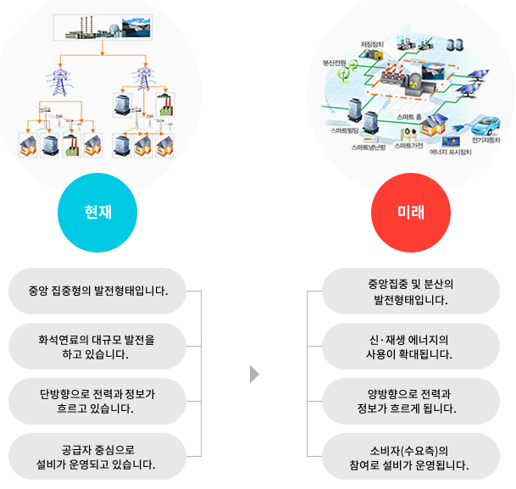
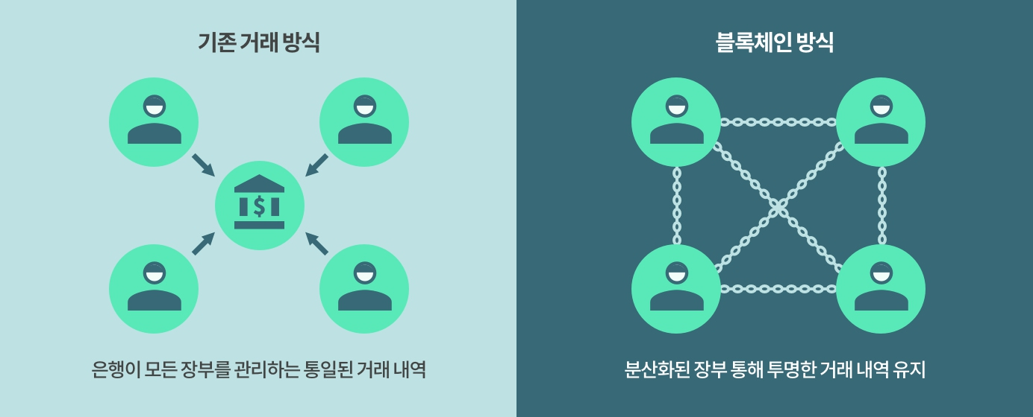
Notes:
사진 reference
https://news.joins.com/article/8979334
https://home.kepco.co.kr/kepco/KO/C/htmlView/KOCDHP00202.do?menuCd=FN05030502
https://banksalad.com/contents/%EB%B8%94%EB%A1%9D%EC%B2%B4%EC%9D%B8-%EA%B0%9C%EB%85%90-%EC%99%84%EB%B2%BD-%EC%A0%95%EB%A6%AC-dh1do => 선출처: SW중심사회
https://www.bench87.com/#!/content/46?id=46

Slide 8
Services

Slide 9
Micro Grid
P2P Exchange
Prosumer
Producer
Consumer
PPDL
*Privacy-Preserving Deep Learning
Uniswap
AOMG
사업 모델
요금비교 서비스
수요관리 서비스
태양광 설치 컨설팅
…
전력 사용 정보 등록
소비량, 요금
…
Inference -as-a-Service
서비스 제공
Service Provider
Consumer
Micro Grid
Smart City
Vehicle to Everything
실시간 전력망 통합관제 시스템
P2P 에너지 거래
(IaaS)
서비스 형태의 추론
Smart-Grid-as-a-Service
Notes:
스마트 그리드는 전력망에 정보통신기술을 적용하여 전기의 공급자와 사용자가 실시간으로 정보를 교환하는 등의 방법을 통하여 전기를 공급함으로써 에너지 이용효율을 극대화하는 전력망이다[1][2]. 스마트 그리드에서 전력망은 단순히 전력을 공급하는 역할을 넘어 전력 중개(Aggregator), 개인 간 거래(P2P) 등 분산자원을 거래하는 플랫폼으로서 기능한다. 이러한 온라인 전력 거래에 ICT 신기술인 블록체인을 접목하는 시도가 이어지고 있다.
그러나 기존의 블록체인 솔루션에서는 거래에 참여한 공급자와 소비자의 정보(공개키), 거래 내역 및 잔고가 공개되어 누구나 열람할 수 있어 개인정보 유출 문제가 야기된다. 또한 실제 전기를 공급/소비하는 공급자/소비자가 아니라 시장에서의 차익만을 노리는 거래자(trader)가 등장해 시세를 교란할 수 있다.
제안하는 'AOMG: Anonymous Open Micro Grid'에서는 익명화 기술인 영지식증명(zero-knowledge proof) 기술에 기반한 토큰(token) zk-ERC20을 제시하고, 거래를 완전히 익명화해 개인정보를 보호하면서도 블록체인상에서 거래가 성사될 수 있도록 했다[5][6]. 또한 거래량에 따라 자동으로 가격이 책정되는(APR) 유니스왑(uniswap) 프로토콜을 사용해 시장 교란 행위를 방지하고 높은 유동성을 확보했다[7].
한편 수요 예측 등 스마트 그리드의 지능형 기능 운용에는 데이터 수집이 필수적이다. 이를 위해 참여자 간에 데이터를 공개하지 않으면서도 공동의 모델을 학습시킬 수 있는 탈중앙화된 모델 학습 방식(PPDL, Privacy-Preserving Deep Learning)을 구현했다[8]. 이로부터 데이터 프라이버시 문제를 해결하는 동시에 실시간 수요 예측을 가능하게 한다. 나아가 단순히 데이터 열람만 가능한 현재의 수동적인 형태에서, 서비스로서의 추론 기능(Inference-as-a-service)을 제공함으로써 능동적인 가치 창출을 가능하게 한다. 이로부터 전력산업에서 신시장을 창출하고 경제의 혁신성장에 기여하고자 한다.

Slide 10
Proposal

Slide 11
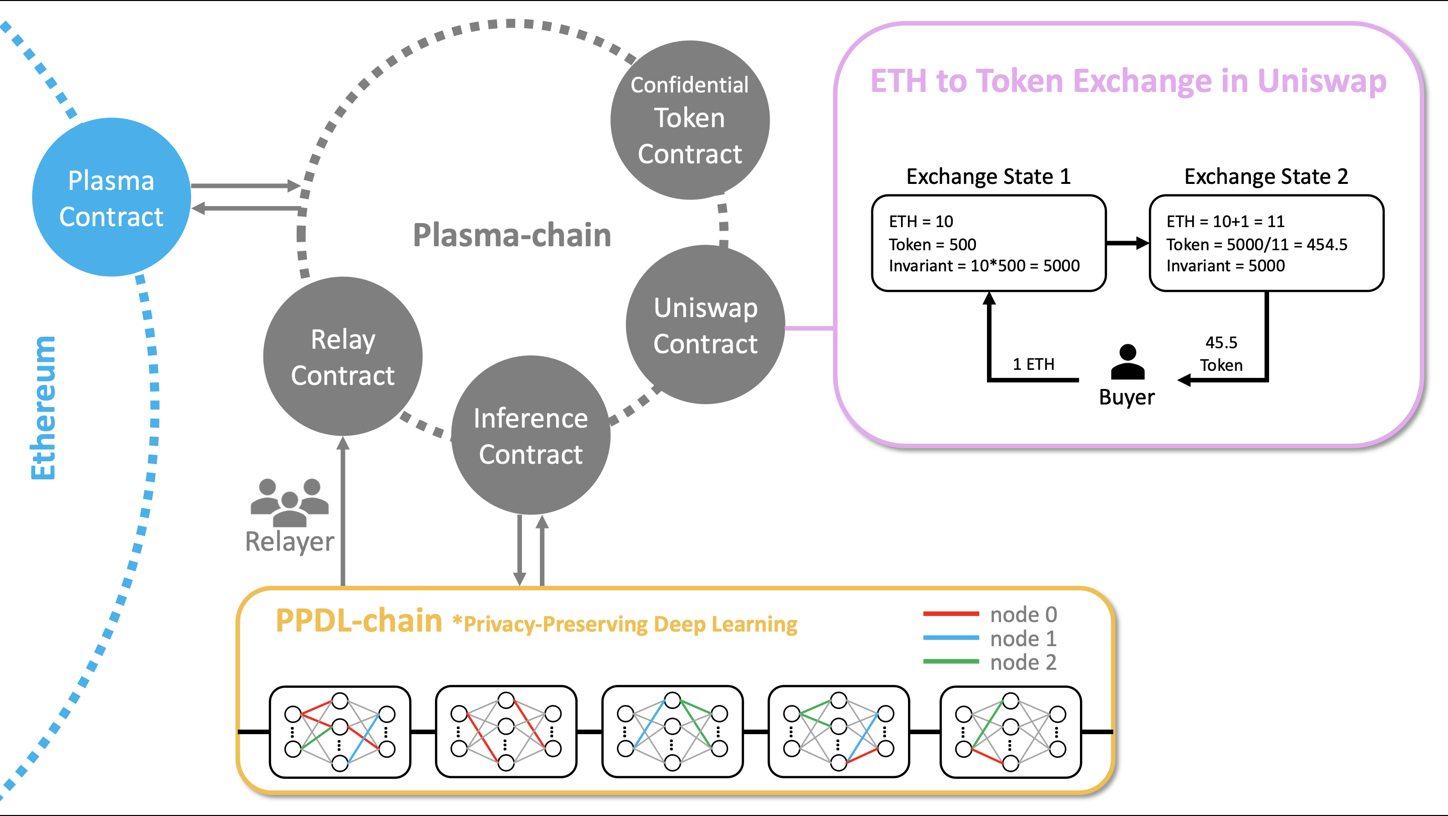
Notes:
제안하는 SW는 플라즈마(Plasma), PPDL(Privacy-Preserving Deep Learning), 유니스왑(Uniswap) 프로토콜을 구현하고 이들을 릴레이(Relay) 등의 방법으로 연동해 하나의 시스템을 구축했다. 이렇게 구축된 시스템은 높은 처리량과 확장성을 가지는 블록체인이며, 또한 프라이버시를 보장할 수 있는 익명화 시스템이다. 본 시스템 상에서는 여러 스마트 컨트랙트(smart contract)가 구동되며, 이를 통해 P2P 거래와 추론 서비스를 제공한다.

Slide 12
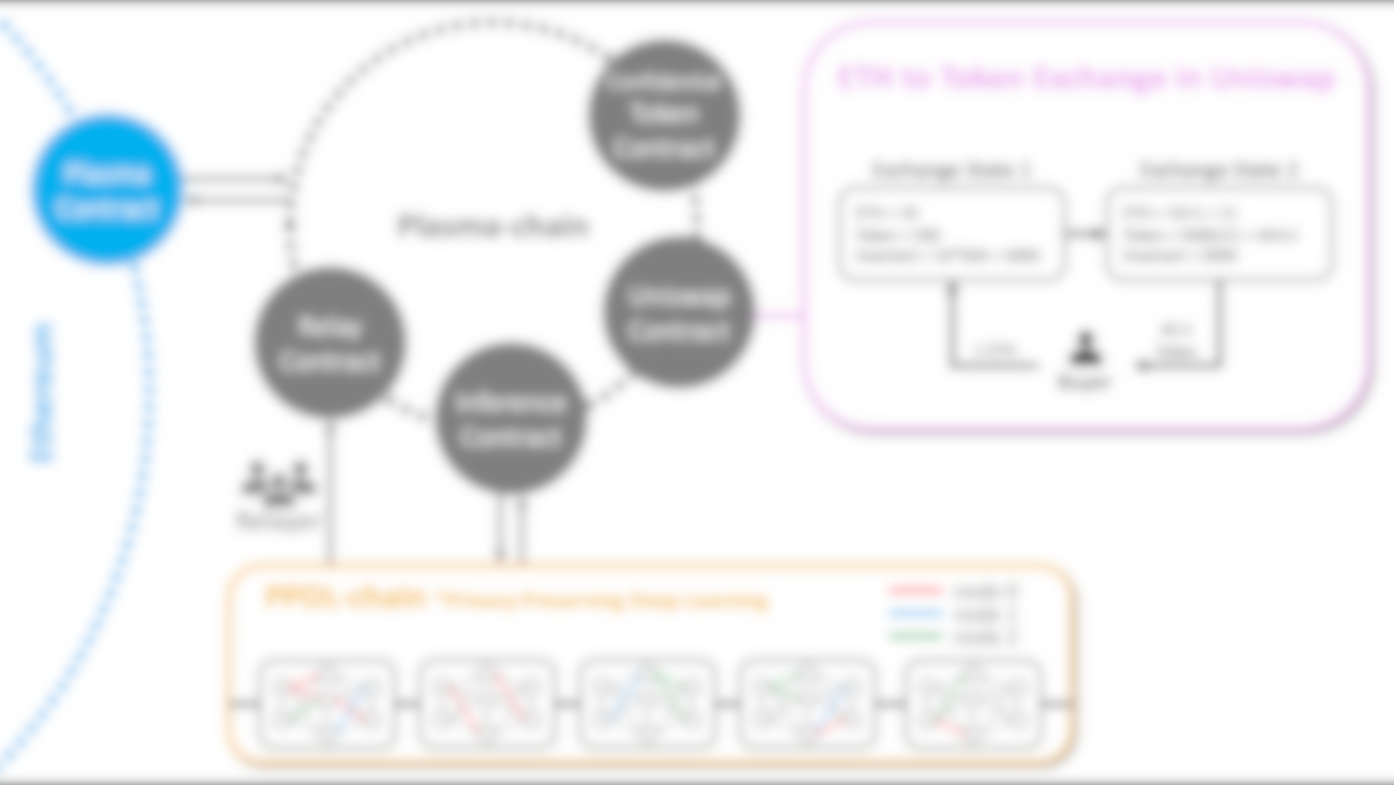
Plasma Chain
Notes:
플라즈마(plasma)는 블록체인 트랜잭션 데이터를 분산 처리해 초당 트랜잭션 처리량(TPS)를 높이는 아이디어이다. 주 체인(Main-chain, Root-chain)인 이더리움의 경우 TPS에 한계가 존재하므로 네트워크 참여자들이 실시간으로 정보를 상호 교환하기 어렵다. 주 체인과 별개로 동작하는 다른 블록체인인 플라즈마 체인(Plasma-chain)을 구성하고, 주 체인의 트랜잭션을 분담해 처리한다면 TPS를 높일 수 있다. 본 SW에서는 실시간 정보 처리 및 빠른 P2P 거래, 지연 없는 서비스 제공을 위해 플라즈마 체인 구성을 채택했다.

Slide 13
Confidential Transaction
Notes:
ZK
CT

Slide 14
Privacy Preserving Deep Learning
Notes:
PPDL(Privacy-Preserving Deep Learning)은 딥러닝 모델을 분산 환경에서 학습하고 추론할 수 있는 모델이다. 연합 학습(FL, Federated Learning)이라고도 하는 이 기술은 한 주체가 데이터를 수집해 모델을 학습시키는 방식이 아니라, 각 데이터가 저장된 곳으로 모델을 전송한 후 모델 업데이트를 위한 정보를 수집한다. 모델을 전송하는 주체를 서버(server), 모델을 받아 훈련을 수행하는 주체를 클라이언트(client)라 하자. 또한 전송되는 최초의 모델을 '마스터 모델'이라고 하자. 클라이언트는 마스터 모델을 전송받아 저마다의 데이터로 학습하고, 업데이트 정보(가중치의 변화량)를 서버로 전송한다. 서버는 업데이트 내역을 모아 마스터 모델을 업데이트한다. 이를 반복하면서 정확도를 높인다. 본 과정에서 데이터는 전혀 외부에 노출되지 않으므로 클라이언트 개개인의 데이터 프라이버시를 보장할 수 있다[16].

Slide 15
Relay
Notes:
PPDL-chain은 주 기능을 담당하는 플라즈마 체인과는 별개의 독립적인 블록체인이므로, PPDL-chain의 정보를 활용하기 위해 플라즈마 체인과 상호운용성을 제공할 장치가 필요하다. 본 SW에서는 릴레이(relay) 구조를 차용했다. 릴레이는 타 블록체인의 읽기와 검증을 수행하는 블록체인상에 구현된 시스템이다[21].

Slide 16
Uniswap
Notes:
유니스왑(Uniswap)은 유동성이 없는 환경에서도 거래가 가능하게 하는, ETH와 ERC20 간의 토큰 거래를 제공하는 프로토콜이다. 기존의 P2P 거래에는 구매자와 판매자가 반드시 한 쌍 존재해야 하고, 이들의 희망 매매가격이 일치하는 경우에만 거래가 성사되었다. 그러나 유니스왑에서는 유동성 공급자와 구매자만이 존재한다. 구매자는 ETH를 토큰으로 교환하거나, 토큰을 ETH로 교환하는 행위를 판매자 없이도 행할 수 있다.
이는 풀(pool)이라는 개념 덕분인데, ETH 풀은 ETH를 확보하고 있는 스마트 컨트랙트이며 토큰 풀은 토큰을 확보하고 있는 스마트 컨트랙트로 간주 가능하다. ETH를 토큰으로 교환하고자 하는 구매자는 ETH 풀에 ETH를 전송하고, 프로토콜에 의해 계산된 양의 토큰을 받는다. 반대의 경우도 유사하다.
유동성 공급자는 거래로 인해 발생할 수 있는 풀의 불균형을 조율한다. 그 대가로 유동성 공급자는 0.3%의 거래 수수료를 취한다. 단, 아래의 그림들은 이해를 돕기 위해 거래 수수료를 제외한 값을 기재했다.

Slide 17
Expectation

Slide 18
실제로 현재 국내에서는 태양광 발전을 통해 이미 발전된 전력도 전력 계통에 연계할 수가 없어 고객에게 팔지 못하고 있다[14].
가령 소비량, 요금 등의 전력 사용 정보를 바탕으로 형성된 추론 모델에 프론트엔드(front-end)를 더해 웹, 모바일 등의 사용자 친화적 서비스를 빠르게 구축할 수 있다. 요금 비교 서비스, 수요 관리 서비스, 태양광 설치 컨설팅 등이 그 예시이다[11].
본 시스템의 구조는 '한국전력공사 Open MG' 등 기존 블록체인 기반의 에너지 거래 플랫폼에 적용하거나, 포괄해 운용할 수 있다.
Notes:
에너지 거래 플랫폼의 활성화
본 시스템의 거래는 zk-ERC20로 명명하는 익명화 토큰에 기반한다. 영지식증명 기술로 거래 참여자와 내역을 숨겨 거래를 완전히 익명화할 수 있다. 또한 본 시스템은 PPDL(Privacy-Preserving Deep Learning)을 적용해 종래의 스마트 전력 계량기 등으로부터 발생할 수 있는 데이터 프라이버시 문제를 해결한다. 이를 통해 공급자와 소비자 양 측의 프라이버시를 보장함으로써 개인정보 유출의 우려를 잠식, 마켓 참여의 장벽을 크게 낮춘다.
블록체인 기반 P2P 거래와 실시간 전력망에 기반해 소비자는 가장 값싼 전기를 탐색 구매할 수 있으며, 공급자는 잉여 전력 유지보수 비용을 절감할 수 있다. 또한 중간 거래 비용을 획기적으로 줄일 수 있다. 통합된 유니스왑 프로토콜은 에너지 거래에 대한 유동성 및 신뢰성을 높여, P2P 에너지 거래에 회의적인 사용자에게도 유인책을 제공한다.
신재생 에너지 병목현상 해소
현재 신재생 에너지 분야의 가장 큰 문제점은 전력 계통 부족으로 인한 병목현상이다. 이는 전력 계통 연결이 잘 되어있는 도심지역과 달리, 태양광 발전이 비교적 수월한 농촌 지역들은 전력 계통이 턱없이 부족하기에 발생하는 문제이다.
본 시스템은 실시간 전력망과 P2P 거래, '전력 공급망 효율 계산 모델' 등의 서비스로 재생 에너지 간헐성 문제를 해결해 효율을 증대시킨다[13].
플랫폼 활용을 통한 부가가치 창출
본 시스템에서 제공하는 서비스로서의 추론은 신사업모델 확산의 기반이 된다. 분석된 정보가 소비자에게 실시간으로 전달돼야 진정한 스마트 그리드가 구현되기 때문에, 이러한 사업의 확산 및 보조는 매우 중요하다[15].
스마트 그리드 활성화
이로써 기존 플랫폼이 가지는 한계를 극복하고, 더 많은 사용자의 참여를 유도하고, 부가가치를 창출함으로써 스마트 그리드의 활성화에 기여할 것으로 기대한다.

Slide 19
AOMG
Anonymous Open Micro Grid
Thanks.

Slide 20
References
[1] Fang, Xi, et al. "Smart grid—The new and improved power grid: A survey." IEEE communications surveys & tutorials 14.4 (2011): 944-980.
[2] 지능형전력망법 제2조 제2호
[3] KEPCO, https://home.kepco.co.kr/
[4] 권준범, "한전, 'KEPCO Open MG' 프로젝트 추진", http://www.energy-news.co.kr/news/articleView.html?idxno=60328
[5] Feige, Uriel, Amos Fiat, and Adi Shamir. "Zero-knowledge proofs of identity." Journal of cryptology 1.2 (1988): 77-94.
[6] zac-williamson, "zk-ERC20", https://github.com/ethereum/EIPs/issues/1724
[7] Uniswap, http://uniswap.io
[8] Shokri, Reza, and Vitaly Shmatikov. "Privacy-preserving deep learning." Proceedings of the 22nd ACM SIGSAC conference on computer and communications security. ACM, 2015.
[9] 박재용, "스마트 그리드, 전력 효율관리인가 전력 민영화 출발인가”, http://www.newstof.com/news/articleView.html?idxno=1111
[10] (주) 윕스 2014. 03 제주 스마트그리드 실증사업 성과평가 및 상호운용성 확산방안 도출 용역, 한국에너지기술평가원 pp. 9p.
[11] 산업통상자원부, “제2차 지능형전력망 기본계획”. 2018.8.
[12] 에너지경제연구원, "블록체인, 에너지 부문 기회와 과제"
[13] 강두순, "英, 블록체인 기술로 에너지 직거래…현실이 된 '반값 전기료'", https://www.mk.co.kr/news/economy/view/2018/06/384275/
[14] http://www.solartodaymag.com/news/articleView.html?idxno=6329
[15] http://www.bloter.net/archives/72049
[16] http://www.hani.co.kr/arti/science/science_general/887030.html
[17] Teerapittayanon, Surat & Kung, H., "DaiMoN: A Decentralized Artificial Intelligence Model Network", 2019.
[18] Benjamin Wester, James Cowling, et al., "Tolerating latency in replicated state machines through client speculation", In Proceedings of the 6th USENIX symposium on Networked systems design and implementation (NSDI'09), 2009.
[19] PBFT, https://blog.theloop.co.kr/2017/06/21/bft-기반-합의-알고리즘/
[20] eth-ghost-sol, https://github.com/twodude/eth-ghost-sol
[21] Blockchain interoperability, https://medium.com/cryptronics/blockchain-interoperability-moving-assets-across-chains-e5203357d949
[22] Cosmos, https://cosmos.network
[23] Polkadot, https://polkadot.network
[24] Plasma, https://medium.com/onther-tech/plasma-101-lets-scale-with-cryptoeconomics-ee0c9fac4989

